Slide 1
Chapitre A2 : Le métabolisme des cellules
Thème A : Terre, vie et organisation du vivant

Slide 2
Le métabolisme se définit comme l’ensemble des réactions chimiques qui se déroulent dans les cellules d’un organisme et qui permettent de produire l’énergie nécessaire à leur bon fonctionnement et à leur division.
On cherche à mettre en évidence les deux grands types de métabolismes en analysant les besoins nutritifs de différents types de cellules :
Les cellules hétérotrophes
Les cellules autotrophes

Slide 3
A. L’étude d’êtres vivants hétérotrophes :
les levures
Les levures sont des êtres vivants unicellulaires (champignons).
Ces cellules ont-elles impérativement besoin, ou non, de nutriments organiques comme le glucose ?
Proposez un protocole expérimental

Slide 4
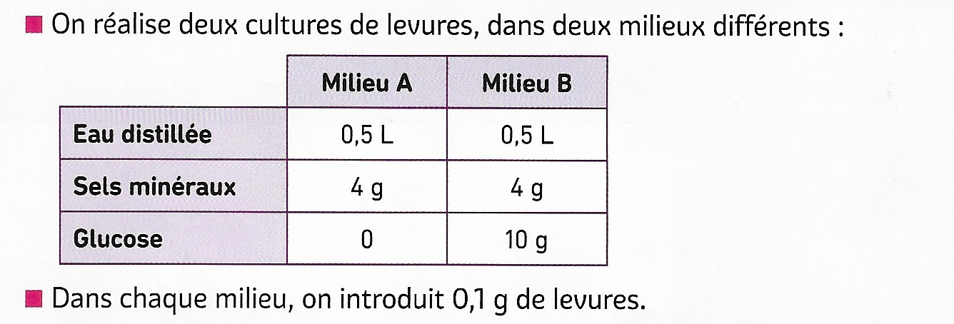
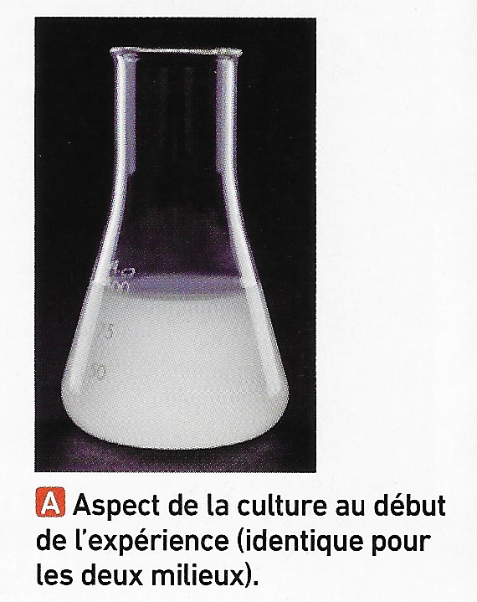

Slide 5
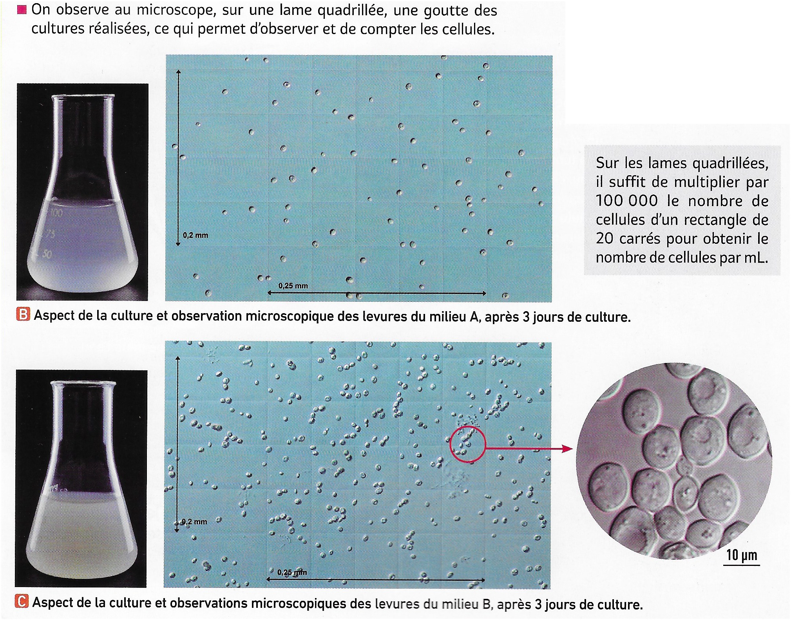

Slide 6
Que devient le glucose présent dans la suspension de levures ?
Proposez un protocole expérimental

Slide 7
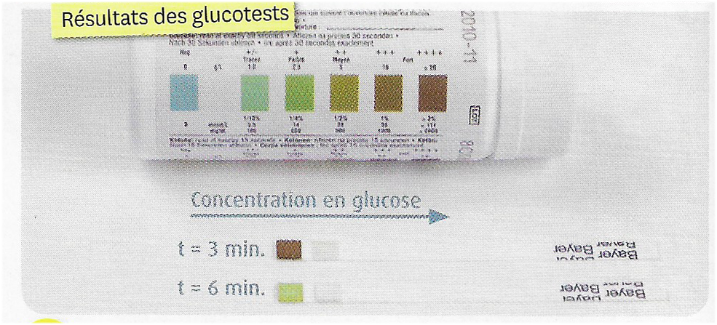
Mesure des concentrations en glucose dans une suspension de levures à l’aide de bandelettes-test.
On prépare une suspension de levures.
Au début de l’expérience (vers 2-3 minutes) on injecte du glucose dans la suspension.
Puis on laisse la suspension avec une simple agitation magnétique.

Slide 8
Quels échanges de gaz les levures pratiquent-elles ?
Proposez un protocole expérimental

Slide 9
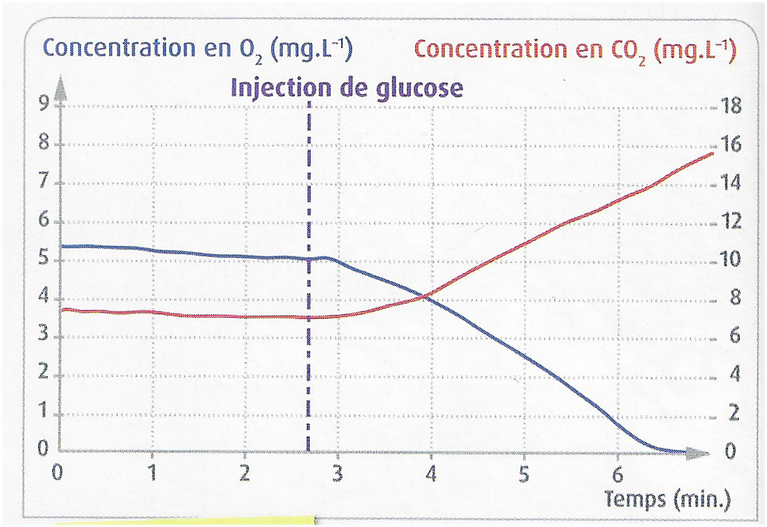
Mesure des concentrations en O₂ et CO₂ dans une suspension de levures

Slide 10
Quelles voies métaboliques les levures utilisent-elles pour réaliser leur respiration et avec quel organite spécialisé ?

Slide 13
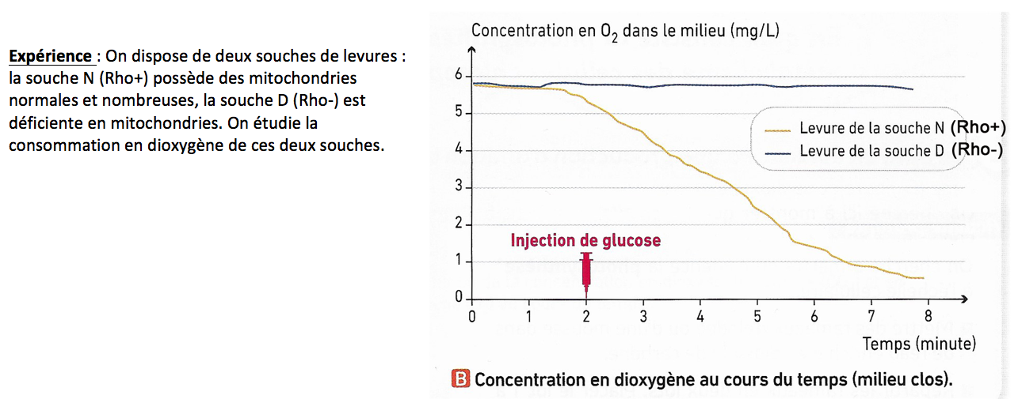

Slide 14
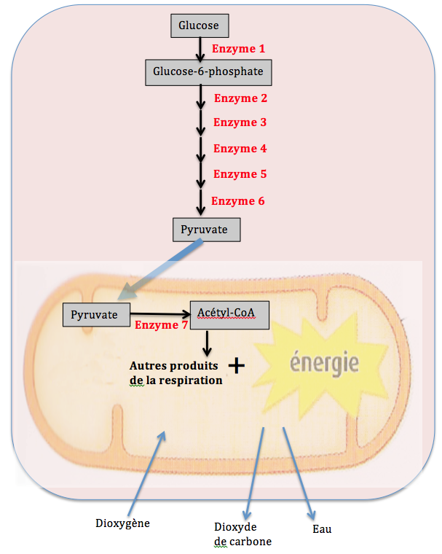
Voies métaboliques chez
une cellule hétérotrophe
(Exemple de la levure)

Slide 15
B. L’étude d’êtres vivants autotrophes:
les euglènes
Les euglènes sont des êtres vivants unicellulaires chlorophylliens (possédant de la chlorophylle).
Ces cellules ont-elles impérativement besoin, ou non, de nutriments organiques comme le glucose et l’exposition à la lumière leur est-elle indispensable ?
Proposez un protocole expérimental

Slide 16
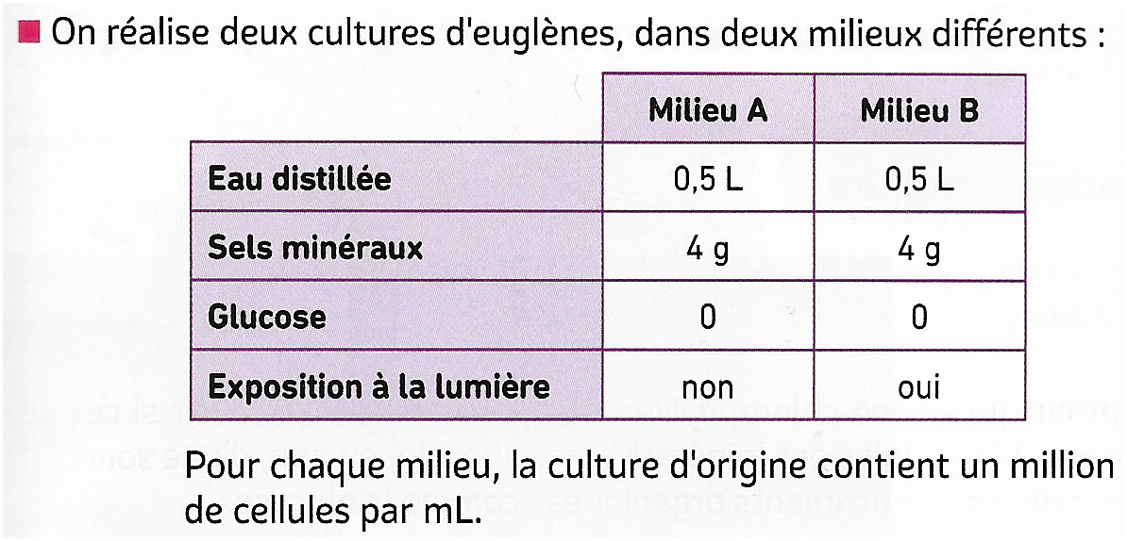
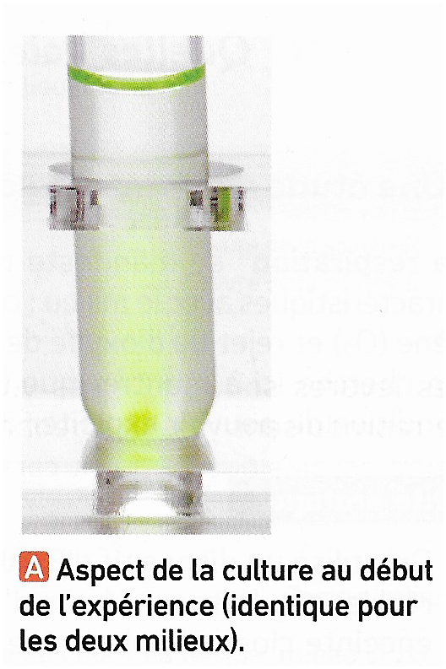

Slide 17
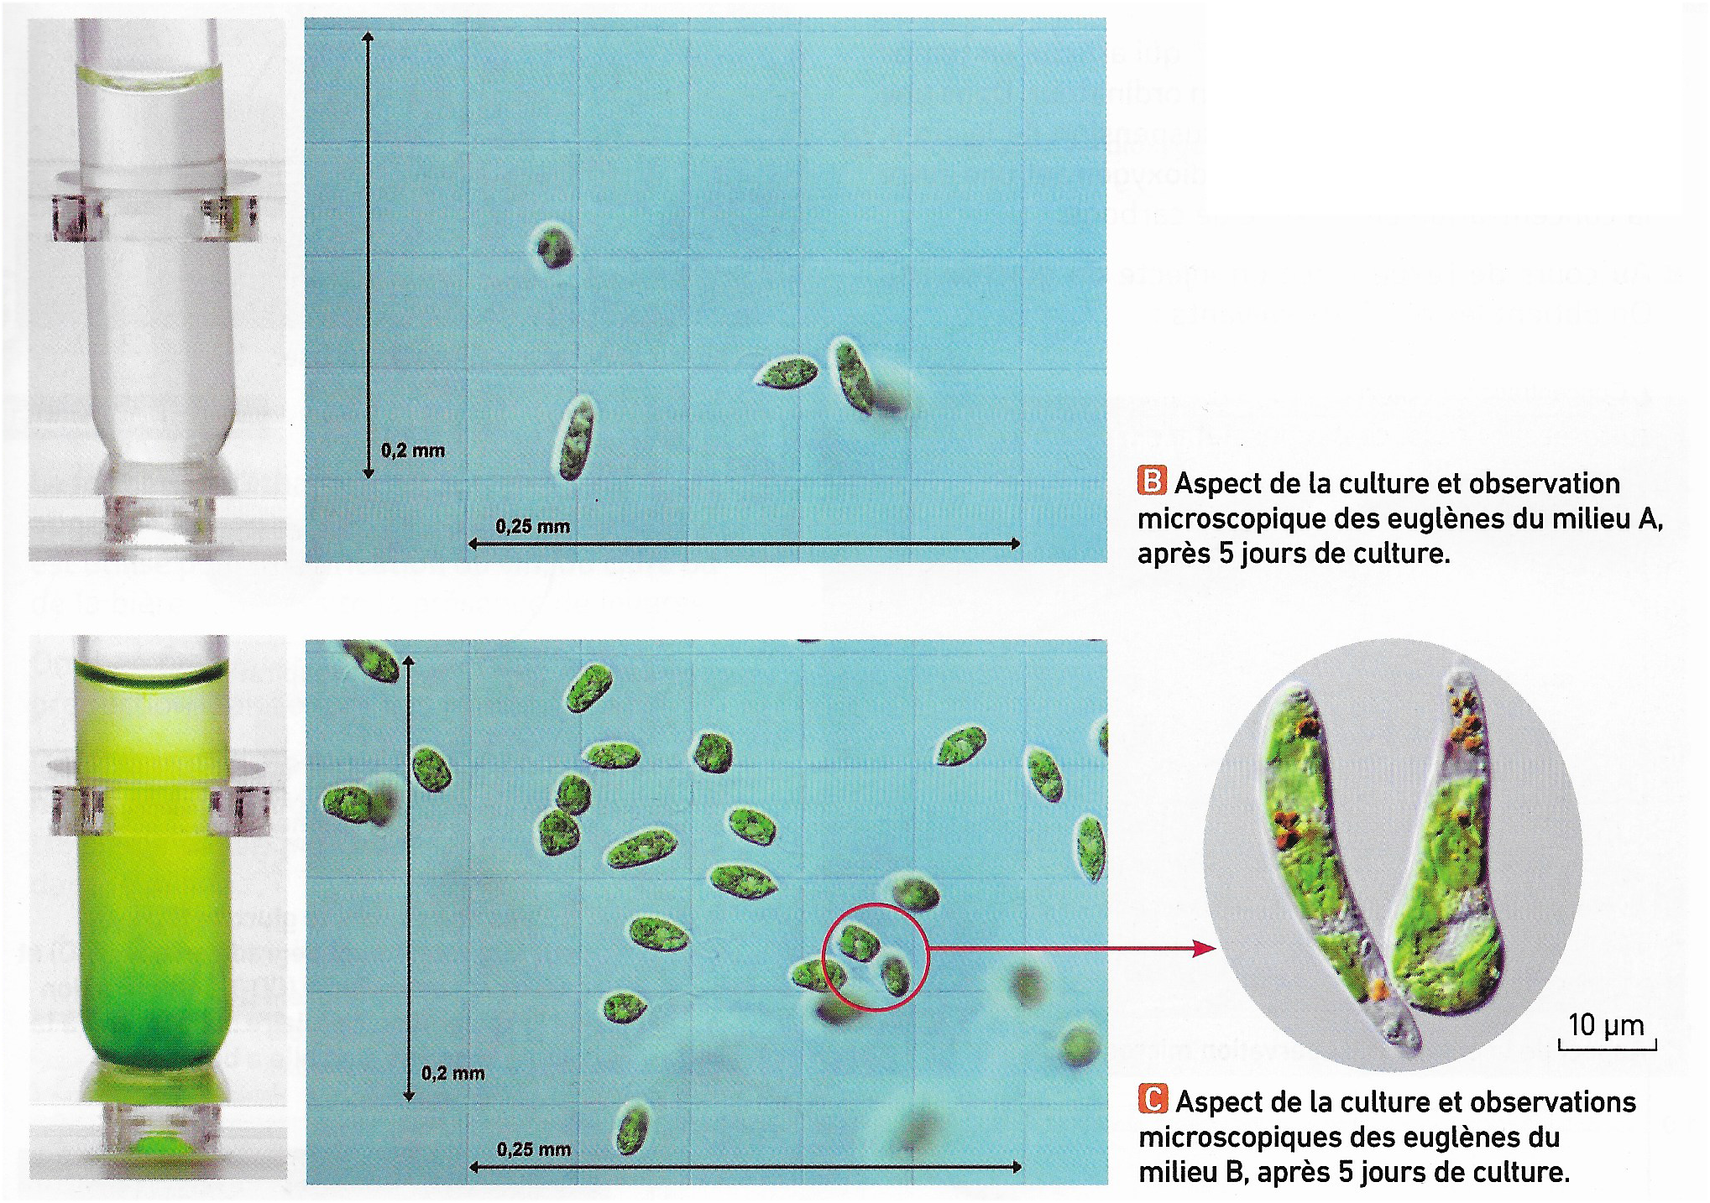

Slide 18
Quels échanges de gaz les euglènes
pratiquent-elles ?
Proposez un protocole expérimental

Slide 19
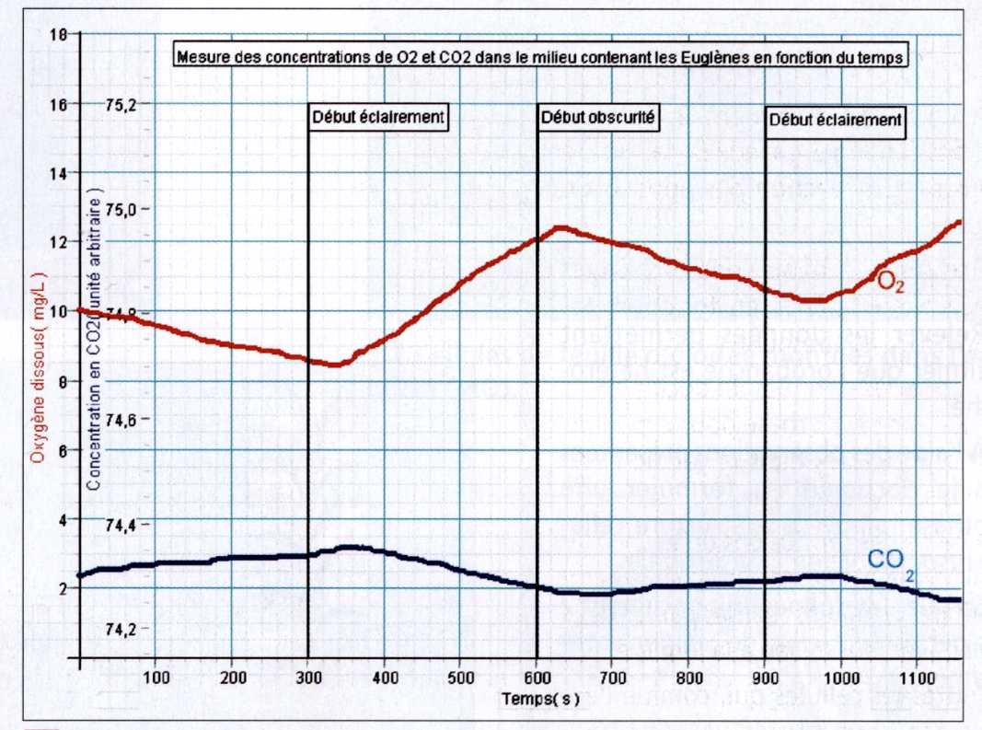

Slide 20
Quelles voies métaboliques les euglènes utilisent-elles pour réaliser leur photosynthèse et avec quel organite spécialisé ?

Slide 21
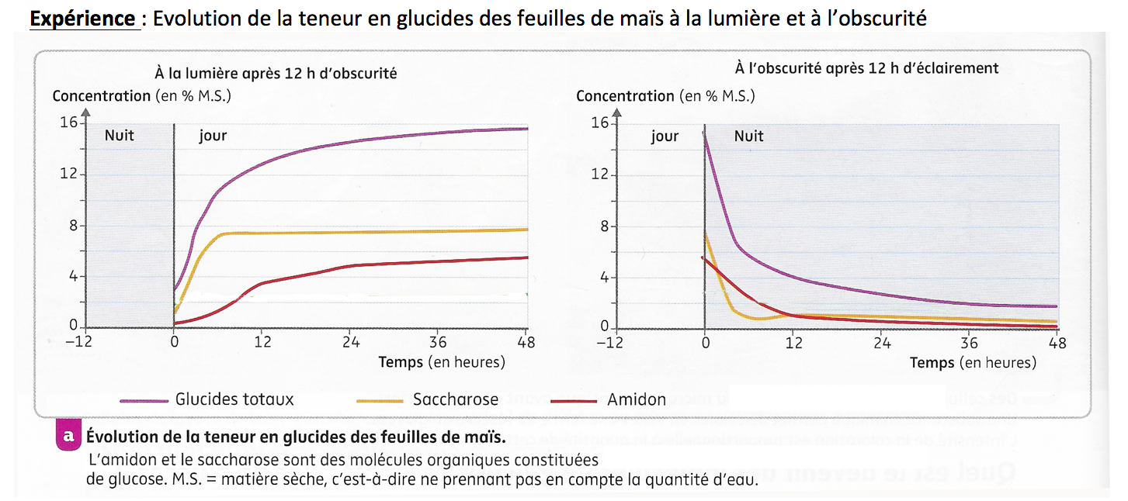

Slide 22
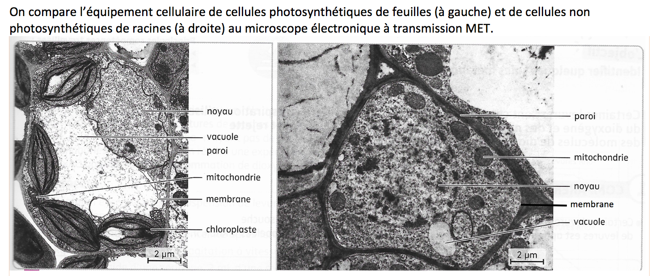

Slide 23
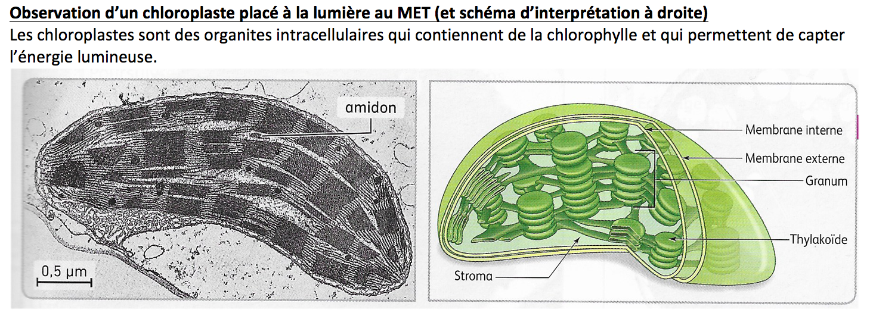

Slide 24
